Slide 1

Základní škola a Mateřská škola Bílá Třemešná, okres Trutnov
Škola pro 21. století
Téma sady: Prvouka pro 2. ročník v mezipředmětových vztazích
Název: VY_32_INOVACE_Lesní společenstvo - ROSTLINY
Autor: Mgr. Dana Rejlová
Číslo projektu: CZ.1.07/1.4.00/21.3315
Datum/období: říjen 2013

Slide 2
Anotace
Předmět - Prvouka
Věková skupina - 2. ročník
Časový fond – 45 minut
Popis – Materiál slouží k procvičení a prohloubení učiva Prvouky s využitím mezipředmětových vztahů – Český jazyk – abeceda, dělení vět na slova.
  Na snímek č. 3 kliknutím do volného prostoru postupně přiřazujeme správné odpovědi.
  Snímek č. 4 – opakování.
  Snímek č. 5, 6 a 7 je určen k procvičení abecedy. Snímek č. 5 - Napiš do sešitu názvy dvou savců z nabídky. Pak klikni na názvy savců – je-li to správně, zmizí, špatně, zvětší se. Stejně tak u snímků č. 6 a 7 – Napiš do sešitu názvy dvou ptáků – č. 6, dvou plazů (obojživelníků) – č. 7. Kontrola po kliknutí. Napsaná slova pak očísluj podle abecedy.
  Na snímku č. 9 si po kliknutí na slovo ZDE prohlédneme obrázky rostlin v lese.
  Na snímku č. 11 kliknutím do volného prostoru postupně přiřazujeme názvy rostlin.
  Snímek č. 12, 13 - Kliknutím na slova v rámečku podle abecedy se slova řadí ve správném pořadí.
  Snímek č. 14 – Přepnutím na funkci pera (popř. vytištěním pracovního listu) rozděl věty na slova. Snímek č. 15 – kontrola.
  Snímek č. 16 – V časovém limitu (než se odkryje odkaz na písničku Pod dubem, za dubem) říkej, co si pamatuješ o rostlinách v lese, o lesním společenstvu.
Materiál obsahuje 18 stránek a je určen k interaktivní výuce.

Slide 3
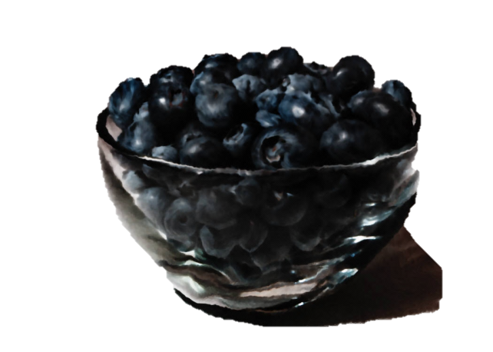
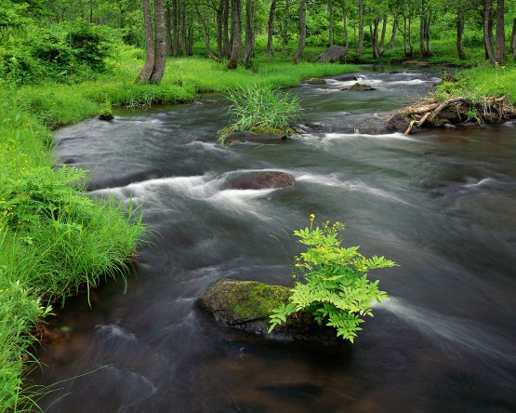
Význam lesa (opakujeme)
Je zdrojem kyslíku.
Je místem odpočinku.
Je zdrojem dřeva.
Je domovem zvířat.
Je zdrojem potravy.
Zadržuje vodu.

Slide 4
Urči druh lesa (opakujeme):
Roste zde například dub, buk, javor, jírovec, jasan.
Odpověz, pak klikni SEM.
Roste zde například dub, buk, smrk, javor, modřín, jedle, jasan.
Odpověz, pak klikni SEM.
Roste zde například smrk, jedle, modřín, borovice.
Odpověz, pak klikni SEM.
Smíšený les
Jehličnatý les
Listnatý les

Slide 5
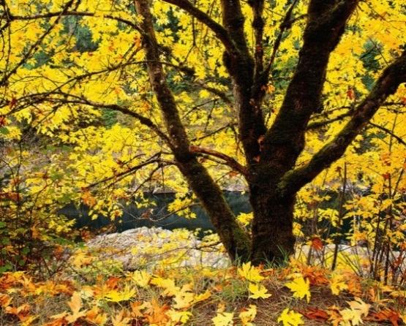
Klikni na názvy savců
jezevec
káně
jelen
kuna
zmije
smrk
strakapoud
ostružiník
srnec
užovka
mech
skokan
zajíc
datel
ještěrka
poštolka
buk
kapradiny
kukačka
výr

Slide 6
Klikni na názvy ptáků
káně
zmije
strakapoud
užovka
ostružiník
smrk
ještěrka
skokan
poštolka
mech
kukačka
dub
borovice
výr

Slide 7
Klikni na názvy plazů a obojživelníků
zmije
dub
užovka
ostružiník
kapradiny
ještěrka
mech
CoC
skokan
Co zbylo ?
borovice

Slide 8
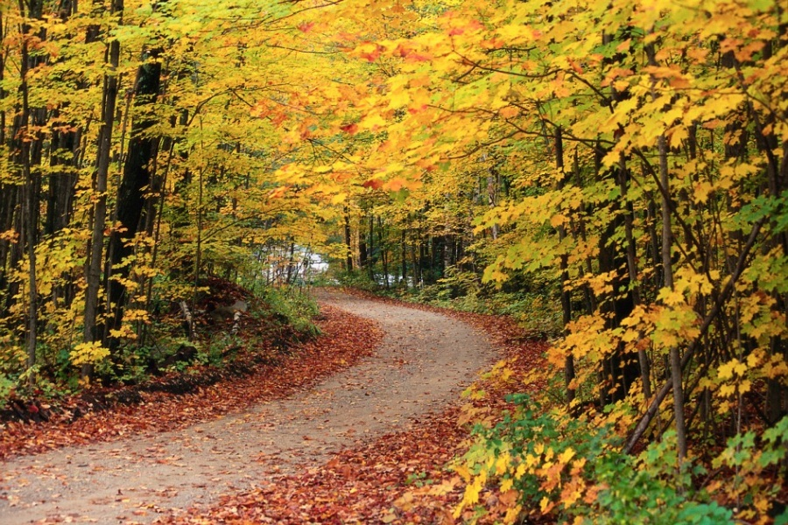
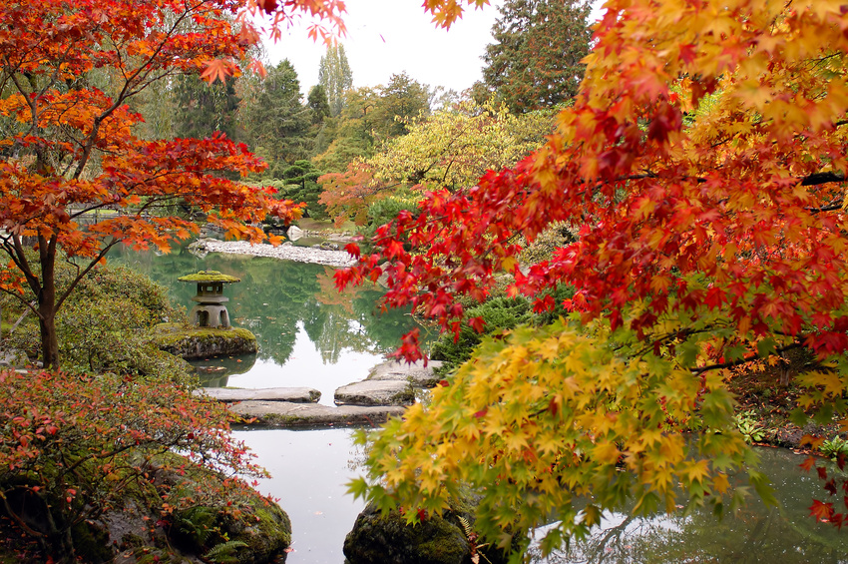
Rostliny v lese

Slide 9
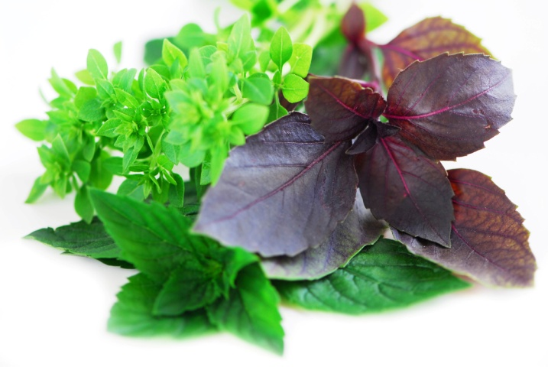
Rostliny v lese
Jehličnaté stromy - klikni na fotogalerii ZDE
Listnaté stromy - klikni na fotogalerii ZDE
Keře - klikni na fotogalerii ZDE
Byliny - klikni na fotogalerii ZDE

Slide 10
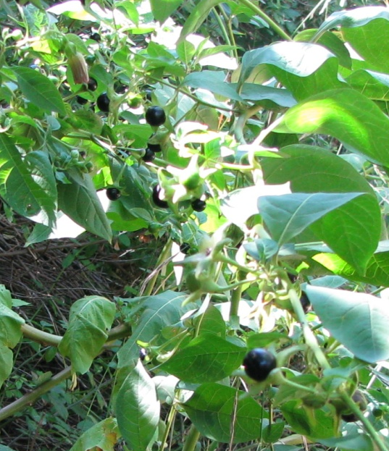
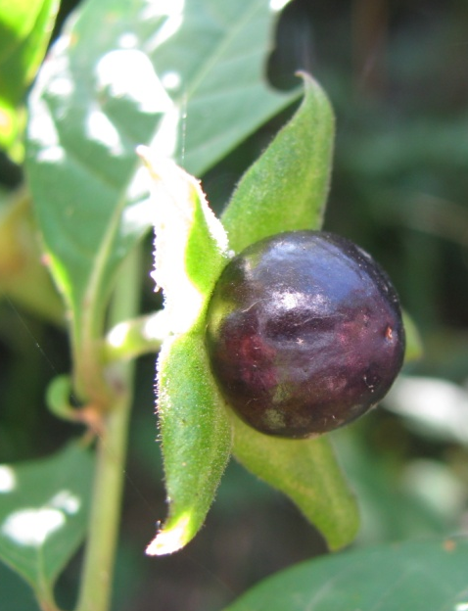
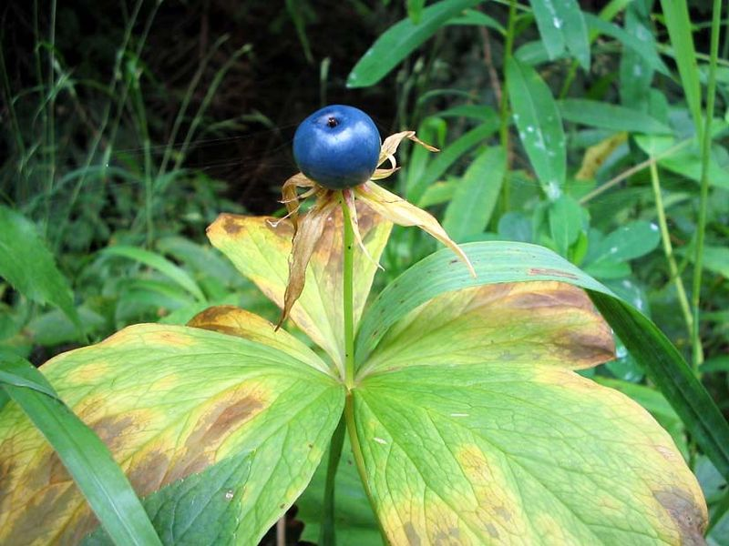
Pozor na jedovaté rostliny!
Rulík zlomocný
Vraní oko
Foto: autor
Foto: autor
č.01
Klikni ZDE
Klikni ZDE

Slide 11
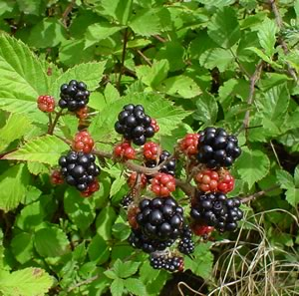
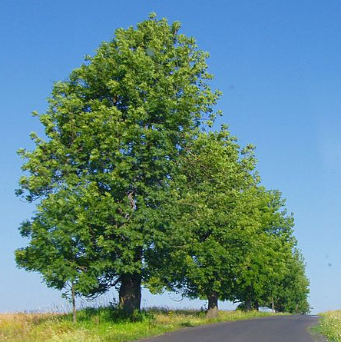
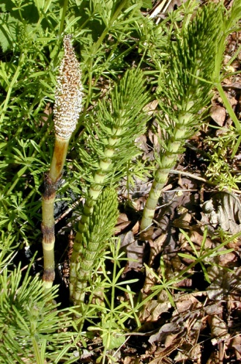
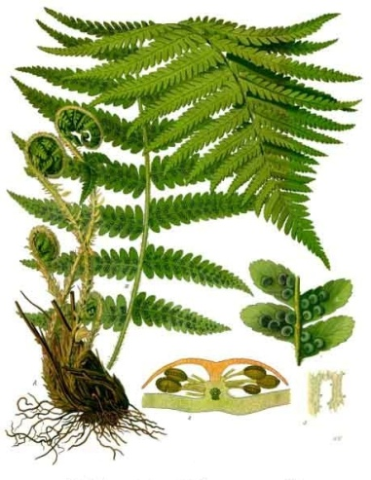
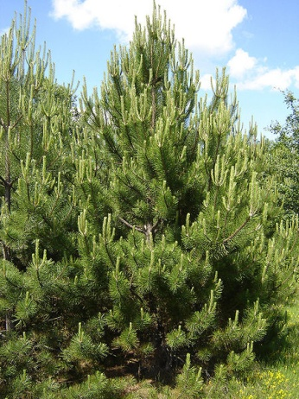
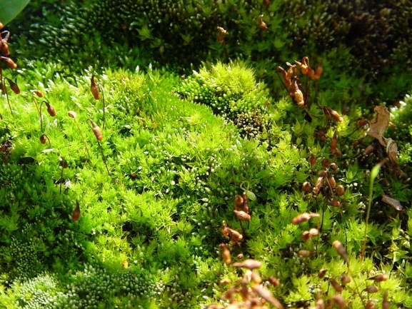
Rostliny v lese
č.02
č.03
č.04
ostružiník
lípa
přeslička
č.05
č.06
č.07
kapraď
borovice
mech

Slide 12
Seřaď názvy rostlin podle abecedy
1
buk
6
ostružiník
2
7
dub
3
8
bez
4
9
borovice
5
10
smrk
přeslička
kapraď
líska
jahodník
12

Slide 13
Seřaď názvy rostlin podle abecedy
1
bříza
5
smrk
2
6
líska
3
7
kapraď
4
8
dub
vraní oko !
mech
ostružiník
13

Slide 14
  Rozděl věty na slova
  Lesnámdávákyslík.
  Kyslíkpotřebujemekdýchání.
  Lesjedomovemmnohazvířatarostlin.
  Člověkkácístromyprodřevo.
  Dolesachodímenaprocházky.
  Vlesesbírámelesníplody.
  Vlétědozrávajílesníjahody,malinyaborůvky.
  Aždopodzimumůžetetrhatostružinyabrusinky.
  Některéplodymohoubýtjedovaté.
  Sbírejteplody,kterédobřeznáte.

Slide 15
  Rozděl věty na slova – řešení:
  Les nám dává kyslík.
  Kyslík potřebujeme k dýchání.
  Les je domovem mnoha zvířat a rostlin.
  Člověk kácí stromy pro dřevo.
  Do lesa chodíme na procházky.
  V lese sbíráme lesní plody.
  V létě dozrávají lesní jahody, maliny a borůvky.
  Až do podzimu můžete trhat ostružiny a brusinky.
  Některé plody mohou být jedovaté.
  Sbírejte plody, které dobře znáte.

Slide 16
Co víš o rostlinách a zvířatech v lese?
13
Klikni SEM
17

Slide 17
Použité zdroje
Použitá literatura:
HANA BURIANOVÁ, LUDMILA JÍZDNÁ, MÁRIA TARÁBKOVÁ. Český jazyk pro 2.ročník. Brno: Didaktis, 2003, ISBN 80 - 86285 - 78 - 2.
ADÁMKOVÁ, Petra a kol. Člověk a jeho svět. Brno: Didaktis, 2007, ISBN 978-80-7358-059-9.
MGR.ŠTIKOVÁ, Věra. Já a můj svět - prvouka pro 2. ročník - učebnice. Brno: Nová škola, s.r.o., ISBN 978 - 80 - 7289 - 442 - 0.
Jiné zdroje:
Galerie www.microsoft.office.com

Slide 18
Použité zdroje
Použité obrázky:
01: MICHAEL GASPERL. Wikipedia.cz [online]. [cit. 20.10.2013]. Dostupný na WWW: http://cs.wikipedia.org/wiki/Soubor:Paris-quadrifolia(vonSeite).jpg
02: BLACKBERRIES. Wikipedia.cz [online]. [cit. 20.10.2013]. Dostupný na WWW: http://cs.wikipedia.org/wiki/Soubor:Blackberries_on_bush.jpg
03: FAIGL.LADISLAV. Wikipedia.cz [online]. [cit. 20.10.2013]. Dostupný na WWW: http://cs.wikipedia.org/wiki/Soubor:Lipa_rada.jpg
04: NEUVEDEN. Wikipedia.cz [online]. [cit. 20.10.2013]. Dostupný na WWW: http://en.wikipedia.org/wiki/File:Equisetum.jpg
05: FRANZ EUGEN KÖHLER. Wikipedia.cz [online]. [cit. 20.10.2013]. Dostupný na WWW: http://cs.wikipedia.org/wiki/Soubor:Dryopteris_filix-mas_-_K%C3%B6hler%E2%80%93s_Medizinal-Pflanzen-202.jpg
06: GEORGI KUNEV. Wikipedia.cz [online]. [cit. 20.10.2013]. Dostupný na WWW: http://cs.wikipedia.org/wiki/Soubor:Pinus_nigra_young_tree_Bulgaria.jpg
07: MANFRED MORGNER. Wikipedia.cz [online]. [cit. 20.10.2013]. Dostupný na WWW: http://cs.wikipedia.org/wiki/Soubor:Moos_5769.jpg

